Slide 1


Préparez votre retour en France
REVELACTIONS EXPAT 2025

Slide 2

Les compétences et formations reconnues des consultants Révélatis
En gestion des Ressources Humaines
DEA Ressources Humaines
Maîtrise Ressources Humaines et Droit Social
Certification en Management « Devenir agile et collaboratif »
Coaching
Praticien en systémiques intégratives appliquées à l'accompagnement des personnes - Coaching systémique
Diplôme Universitaire - Coaching des transitions professionnelles
Certification IFOD - Métier de coach professionnel
Animation collective
Certification au développement de l'intelligence collective
Formateur Digital Learning
Outils complémentaires
Le Disc et Forces Motrices : outil d'analyse des comportements et motivations
Certification MBTI®, outil d'Inventaire de personnalité
Certification RIASEC® Intérêts Professionnels / Tests psychométriques
Certification en Management « Du manager au leader»
Masterclass “Animer une restitution comportementale d’équipe”
Masterclass « Coaching individuel + Focus équipe DiSC »
Certification “ Réussir le changement” - ESSEC

Slide 3
Cadre d’intervention REVELACTIONS EXPAT 2025
Retour en France dans un avenir proche
Projet professionnel qui se clarifie ou difficile à définir
Alignement marché français
Valorisation du temps passé à l’étranger / Atouts différenciants / Expériences personnelles et professionnelles
Sentiment de solitude pour démarrer ce travail de réflexion et de mise en actions
Pourquoi Révélatis se sent légitime?
Expertise en transitions professionnelles : Révélatis accompagne depuis des années des profils divers, notamment dans des contextes de changement complexe (reconversion, outplacement, retour à l’emploi après 50 ans, mères aux foyer)
Nous maîtrisons les mécanismes du marché de l’emploi français et les spécificités nécessaires pour repositionner des talents expatriés
Approche personnalisée et humaine
Expertise interculturelle
Méthodologies
Pratiques alignées sur les dernières tendances RH et les attentes des recruteurs français

Slide 4
Solutions proposées
Parcours REVELACTIONS
Bilan de compétences
Outplacement
Diagnostics : freins et motivations de retour en France
Ateliers thématiques : votre atout multiculturel, le bénévolat, l’Ikigaï
Coaching individuel
Ateliers collectifs
La gestion du stress
Valoriser sa séniorité
La reconversion professionnelle
La prise de poste
Manager une équipe
Le syndrome de l’imposteur
La prise de parole en public
La situation de conflit
Durée : 4 mois
2 séances de coaching individuel de 1h
8 ateliers de 2 heures
Supports
A la demande
Séances supplémentaires de 2h
Sur inscriptions (places limitées)
Ateliers de 3 heures
Du travail personnel
De l’implication pendant et entre les séances

Slide 5
Tarifs de la solution individuelle (financement pour particuliers)
Parcours REVELACTIONS
Bilan de compétences
Outplacement
Diagnostics : freins et motivations de retour en France
Coaching individuel :
Ateliers collectifs
La gestion du stress
Valoriser sa séniorité
La reconversion professionnelle
La prise de poste
Manager une équipe
Le syndrome de l’imposteur
La prise de parole en public
La situation de conflit
2 séances de coaching selon besoin
Tarifs base pour 1 seule personne
Parcours de 18h
Tarif individuel standard : 1800 € HT (soit 2160 € TTC)
Tarif unique
320€ HT / séance de 2h
*Option 1 : 2 séances supplémentaires inclus
Tarif unique
(base min 6 personnes)
200€ HT l’atelier
*Option 2 : 2 ateliers offerts
Comparaison avec le marché français actuel:
Bilan de compétences classique : 1 500 € à 2 500 €,
Outplacement individuel : 3 000 € à 8000 € pour une prestation sur plusieurs mois.
Coaching professionnelle : 150 € à 800€ / heure, tarifs très diversifiés

Slide 6
Tarifs de la solution collective BASE min 6 personnes
(financement pour particuliers)
Parcours REVELACTIONS
Bilan de compétences
Outplacement
Diagnostics : freins et motivations de retour en France
Ateliers thématique divers
Coaching individuel :
Ateliers collectifs
La gestion du stress
Valoriser sa séniorité
La reconversion professionnelle
La prise de poste
Manager une équipe
Le syndrome de l’imposteur
La prise de parole en public
La situation de conflit
Tarifs base minimum 6 personnes
Parcours de 18h +
2 options
Tarif individuel standard : 850 € HT
Tarif premium* : 1200 € HT
Tarif unique
320€ HT / séance de 2h
*Option 1 : 2 séances supplémentaires inclus
Option 1
Option 2
Tarif unique
(base min 6 personnes)
200€ HT l’atelier
*Option 2 : 2 ateliers offerts
Comparaison avec le marché français actuel:
Bilan de compétences classique : 1 500 € à 2 500 €, souvent sans approche collective.
Outplacement individuel : 3 000 € à 8000 € pour une prestation sur plusieurs mois.
Coaching professionnelle : 150 € à 800€ / heure, tarifs très diversifiés

Slide 7
Inscriptions : Cliquez et renseignez vos coordonnées
https://www.revelatis.fr/contact.php?mtm_campaign=Inscriptions%20REVELACTIONS%20EXPAT%202025&mtm_group=EXPAT%20PRO
Merci de nous informer de votre choix de programme
Vous serez contacté(e) sous 24h afin de faire connaissance et préparer le contrat.
Paiement en 3 fois possible
Parcours REVELACTIONS
Prochaines sessions :
Coaching individuel :
Ateliers collectifs
Rdv à la demande
Premier atelier : début mars
fin avril 2025
Fin mai 2025
Septembre 2025

Slide 8
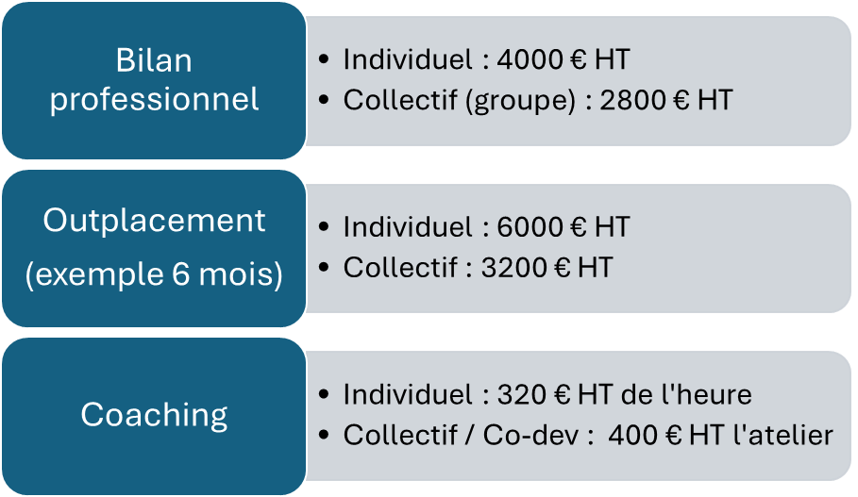

TARIF ENTREPRISE
TARIF GROUPE - minimum 4 personnes

Slide 9
Rejoignez-nous !
Transformez votre retour en France en une opportunité professionnelle !
📧 Contactez-nous : contact@revelatis.fr ou celine@revelatis.fr
📞 Téléphone : +33 6 03 60 85 57
💻 Visitez notre site : https://www.revelatis.fr

